Slide 1
Magnitli yuritkichlarni nosozliklarini aniqlash va ularni ta’mirlash.
Magnitli yuritkichlar — masofadan boshqariladigan kontaktor va issiqlik relesidan iborat boshqaruvchi va himoya elektr apparat. Magnitli yuritkichlarda kontaktorlarning П6 va ПА turlari va issiqlik relelarining ТРП yoki ТРН turlari keng qo’llaniladi.
Magnitli yuritkichlarning kontaktorlarini ta’mirlash va ta’mirlashdan keyingi sinov amallari alohida kontaktorlarnikidan farq qilmaydi. Magnitli yuritkichlarning issiqlik relelarini ta’mirlashda bu relelarning butunligiga va ishchi holatiga alohida ahamiyat berish zarur. Issiqlik relelarida, asosan, qizdiruvchi elementlari ishdan chiqadi. Bu elementlar turli qurilmalarga ega bo’lib va har xil toklarga mo’ljallangan olti turli bo’ladi. Birinchi va ikkinchi turli elementlar gixrom yoki fexral simlardan tayyorlanadi. Birinchi turdagi elementda qizdiruvchi sim slyudali plastinaga o’ralib, uning chiqish uchlariga kumushdan qilingan uchlik kavsharlangan bo’ladi. Ikkinchi turdagi elementda sim spiral ko’rinishda bo’lib, uning chiqish uchlariga po’lat uchliklar kavsharlangan bo’ladi. Spiral qizdiruvchi elementlarni oksidlanishdan muhofaza qilish maqsadida ularning ustlari kadmiy bilan qoplanadi. Qizdiruvchi elementlarning qolgan to’rt turlari shtampovka usuli bilan tayyorlanadi.

Slide 2
Magnitli yuritkichlarning ishonchli ishlashini ta’minlash uchun ishdan chiqqan qizdiruvchi elementlar faqat yangisi bilan almashŧiriladi. Kontaktorlar va avtomatlarning asosiy vazifasi elektr qurilmalarni tarmoqqa ulash va tarmoqdan uzish jarayonlarini avtomatik amalga oshirishdan iborat. Shu bilan birga bu apparatlarning ikkinchi asosiy vazifasi — nol himoya funksiyasini ham bajargani sababli, 1.2-paragrafda ular to’g‘risida keng materiallar berilgani uchun bu paragrafda asosan magnitli yuritkichlar haqida ko’proq ma’lumotlar beramiz.
Magnitli yuritkich, asosan, asinxron motorlarni ishga tushiruvchi kontaktorlar asosida yaratilgan elektromagnit apparatdir. Kichikroq quvvatli asinxron motorlarni boshqarish uchun to’g’ri yuruvchi magnit tizimli magnitli yuritkichlardan foydalaniladi (5.10-rasm). Magnit o’tkazgich (1) boshqaruv chulg’ami (2) bilan birga yuritkich korpusiga qo’zg’almas qilib mahkamlangan. Boshqaruv chulg’amidan tok i_{g} o’tganida magnit tizimida magnit oqimi (Ф) vujudga keladi, uning ta’sirida yakor (4) prujina (3) ning siqish kuchini yengib, qo’zg’almas magnit o’tkazgichga tortiladi. Yakorga mahkamlangan qo’zg’aluvchan kontaktlar (6) qo’zg’almas kontaktlar (5) ga tutashadi va kommutatsiyalanayotgan zanjirdan tok (I) o’tadi. Yassi prujina (7) kontaktlarni siqadi.

Slide 3
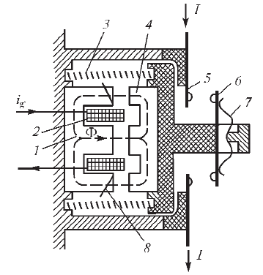
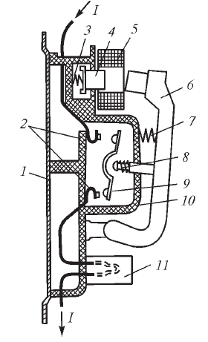
To’g‘ri yuruvchi qo’zg‘aluvchan tizimli magnitli yuritkichning tarkibiy tuzilishi: 1 — magnit o’tkazgich; 2 — chulg‘am; 3, 7— prujinalar; 4 — yakor; 5, 6 — qo’zg‘almas va qo’zg‘aluvchan kontaktlar; 8 — qisqa tutashtirilgan o’ram.
Burilma yakorli magnitli yuritkichning tarkibiy tuzilishi:
1 — asos; 2,
9 — qo’zg‘almas va qo’zg‘aluvchan kontaktlar;
3, 7, 8 —
prujinalar;
4 — qo’zg‘almas magnit o’tkazgich;
5 — chulg‘am,
6 — yakor;
10 — izolatsion kamera;
11 — issiqlik relesi.

Slide 4
Reostatlarni ta’mirlash.
Reostat — aktiv qarshilikdan iborat va kommutatsiyalovchi qurilmasi yordamida qarshiligi qiymati rostlanadigan elektr apparat.
Bajaradigan vazifasiga ko‘ra reostatlar ishga tushiruvchi (elektr motorlarni ishga tushirish uchun), ishga tushiruvchi-rostlovchi (elektr motorlarni ishga tushirish va aylanish tezligini rostlash uchun) va qo‘zg‘atish (elektr mashinalarning qo‘zg‘atish chulg‘amlaridagi tokni rostlash uchun) turlarga bo‘linadi. Reostatlar metall, suyuq va ko‘mir materiallardan tayyorlangan xillarga bo‘linadi.
Reostatlarda elektr energiyasi issiqlikka o‘zgartiriladi va ularni sovitish yo‘li bilan rezistorlardan tashqi muhitga uzatiladi. Rezistorlar sovitish usuli bo‘yicha havoli, moyli yoki suvli turlarga ajratiladi.Sanoat korxonalarining elektr qurilmalarida, asosan, metall rezistorli havoli yoki moyli sovitiladigan reostatlar qo‘llaniladi. Ishga tushiruvchi va ishga tushiruvchi-rostlovchi reostatlarning ko‘pchiligida rezistorlarni pog‘onali ulab qiymati rostlanadi.

Slide 5
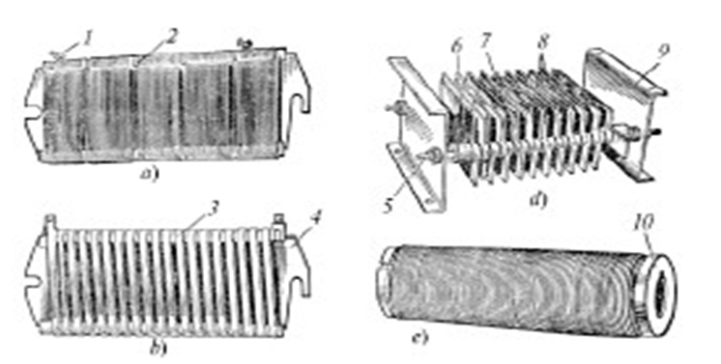
5.14-rasm. Reostatlarning qarshilik elementlari (rezistorlari):
a — simdan ramkaga o‘ralgan; b — ramkaga lenta ko‘rinishida o‘ralgan; d — cho‘yandan quyilgan; e — karkasli. 1 — chiqish uchlari; 2 — sim qarshilik; 3 — lenta qarshilik; 4 — ramka; 5 — izolatsiyalangan sterjen; 6 — elementlar paketi orasidagi izolator;
7 — elementlar orasidagi izolatsion shayba; 8 — cho‘yan
qarshilik elementlari; 9 — tayanch ustuni; 10 — chinni quvurchali karkas.

Slide 6
Reostatlarning metall rezistorlari eng ko‘p shikastlanadigan qismidir.Reostatlarni ta’mirlash tarkibiga shikastlangan rezistorlar, kontakt qismlarini, izolatsiyalovchi detallari va boshqaruv mexanizmlarini ajratib olib ta’mirlash yoki yangisi bilan almashtirish, ulanish sxemalarini yig‘ish, ta’mirlangan reostatni yig‘ish va rostlash amallari kiradi.Reostatlarni ko‘zdan kechirish va ta’mirlash vaqtida apparatning barcha ichki qismlari chang va iflosliklardan tozalanadi, mahkamlovchi vintlarning, kontakt va kontakt qurilmalarining holatlari tekshiriladi. Bo‘shab qolgan gaykalar tortib qo‘yiladi, oksidlanib qolgan kontakt yuzalari mayda tishli egov bilan tozalanadi, qo‘zg‘aluvchan kontaktning qo‘zg‘almas kontakt bilan tegib turishi buzilgan joylari tiklanadi va bosilish kuchi rostlanadi (kontaktlarning bosilish kuchi reostatning o‘lchamlariga bog‘liq ravishda 10—25 N/sm² oraliqda bo‘lishi kerak). So‘ngra simli yoki lentali rezistorlar o‘ramlarining butunligi va sozligi tekshiriladi. Shikastlangan rezistorlar ta’mirlanadi yoki yangisi bilan almashtiriladi. Kuygan rezistor xuddi shundayi bilan almashtiriladi. Keyin o‘rnatilgan rezistorni mahkamlovchi xomutlar ham xuddi avvalgisinikidek o‘rnatilishi kerak. Qarshiliklarning pog‘onali taqsimlanishi ham avvalgidek saqlanishi kerak. Reostatning ixtiyoriy biror nuqtasidagi qarshilik qiymatining hisoblangan yoki pasportida keltirilgan qiymatidan farqi uzog‘i bilan 10 % dan oshmasligiga ruxsat etiladi.

